Slide 1

ÔN TẬP BIỂU THỨC SỐ
Luyện tập – tiết 1 - Trang 116

Slide 2

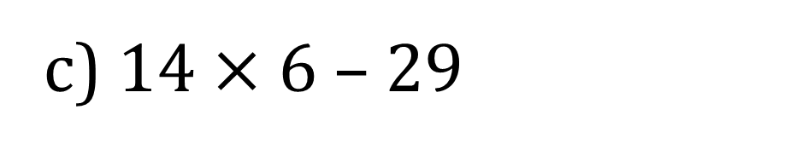
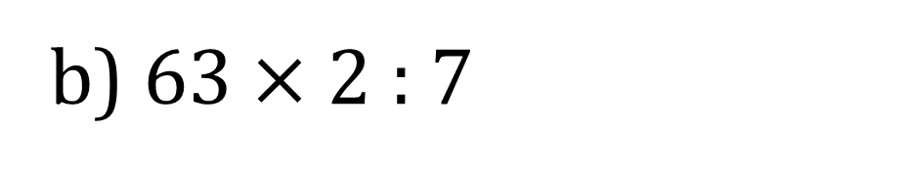
1
Tính giá trị của biểu thức.
a) 731 – 680 + 19
b) 63 $×$ 2 : 7
c) 14 $×$ 6 – 29
d) 348 + 84 : 6

Slide 3

1
Tính giá trị của biểu thức.
a) 731 – 680 + 19
Em hãy nêu thứ tự thực hiện phép tính ở câu a.
= 51+ 19
= 70

Slide 4
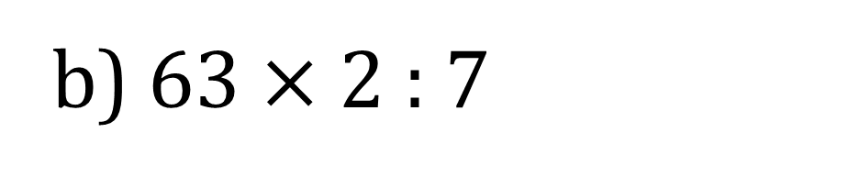
1
Tính giá trị của biểu thức.
b) 63 $×$ 2 : 7
Em hãy nêu thứ tự thực hiện phép tính ở câu b.
= 126: 7
= 18

Slide 5
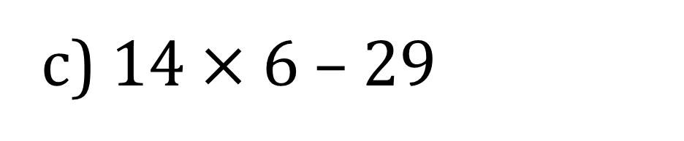
1
Tính giá trị của biểu thức.
c) 14 $×$ 6 – 29
Em hãy nêu thứ tự thực hiện phép tính ở câu c.
= 84 – 29
= 65

Slide 6
1
Tính giá trị của biểu thức.
d) 348 + 84 : 6
Em hãy nêu thứ tự thực hiện phép tính ở câu d.
= 348 + 14
= 362

Slide 7

2
Thảo luận nhóm đôi, nêu cách giải bài toán.
Mỗi bao gạo cân nặng 30 kg, mỗi bao ngô cân nặng 45 kg. Hỏi 3 bao gạo và 1 bao ngô cân nặng bao nhiêu ki – lô – gam ?

Slide 8

Bài giải
3 bao gạo cân nặng là:
30 x 3 = 90 (kg)
3 bao gạo và 1 bao ngô cân nặng là:
90 + 45 = 135 (kg)
Đáp số: 135 kg

Slide 9
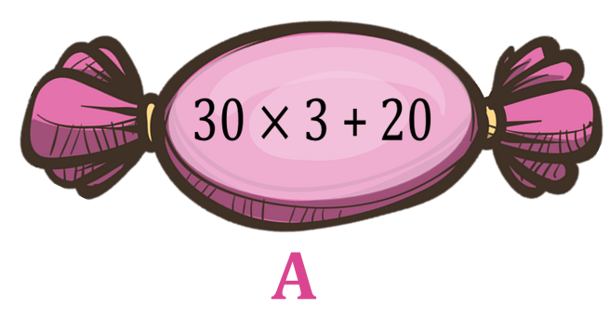
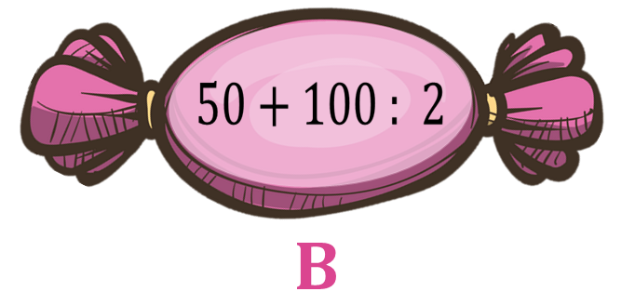
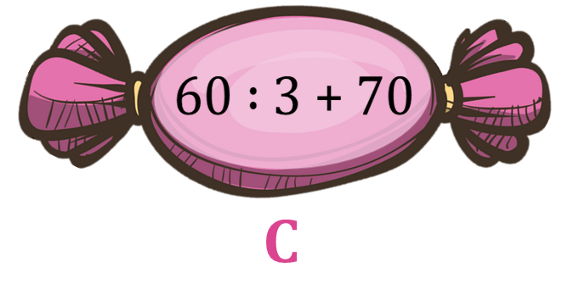
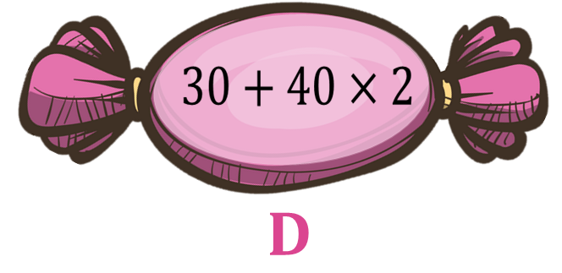
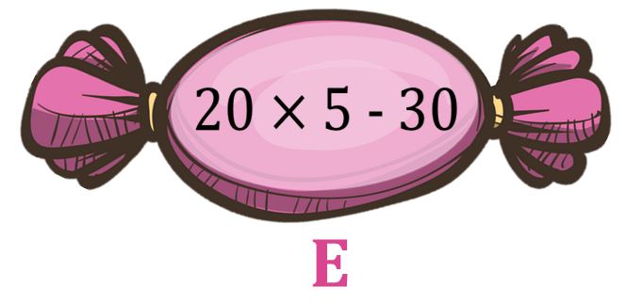
3
Những biểu thức nào dưới đây có giá trị lớn hơn 80?
Tính giá trị các biểu thức có trong các viên kẹo.

Slide 10

3
Những biểu thức có giá trị lớn hơn 80:

Slide 11
4
Đố em!
Chọn dấu phép tính “+”; “–” thích hợp thay cho dấu ?
5
?
5
?
5
=
5
Kết quả:
Hoặc
5
5
5
+
5
–
5
=
5
–
5
+
5
=

Slide 12
ÔN TẬP BIỂU THỨC SỐ
Luyện tập – tiết 2 - Trang 117

Slide 13

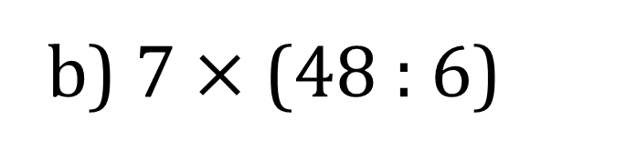
1
Tính giá trị của biểu thức.
a) 182 – (96 – 54)
b) 7 $×$ (48 : 6)

Slide 14
1
Tính giá trị của biểu thức.
a) 182 – (96 – 54)
Em hãy nêu thứ tự thực hiện phép tính ở câu a.
= 182 – 42
= 140

Slide 15
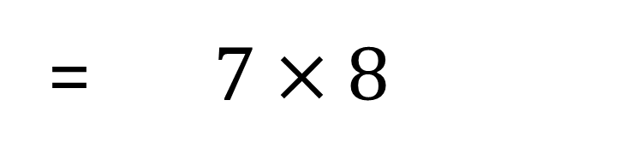
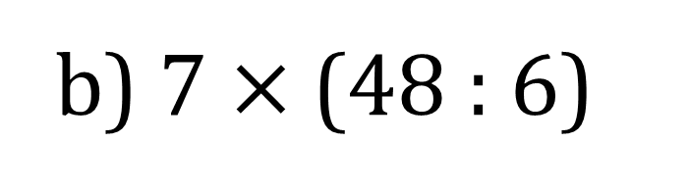
1
Tính giá trị của biểu thức.
b) 7 $×$ (48 : 6)
Em hãy nêu thứ tự thực hiện phép tính ở câu b.
= 7 $×$ 8
= 56

Slide 16
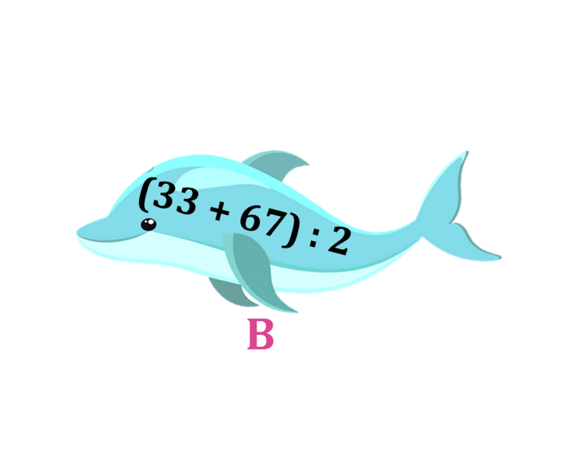
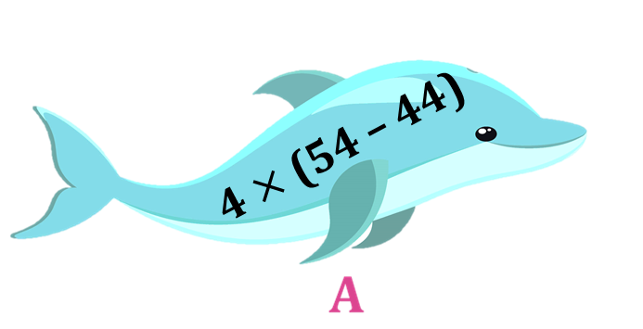

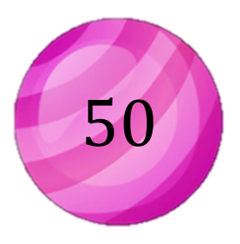
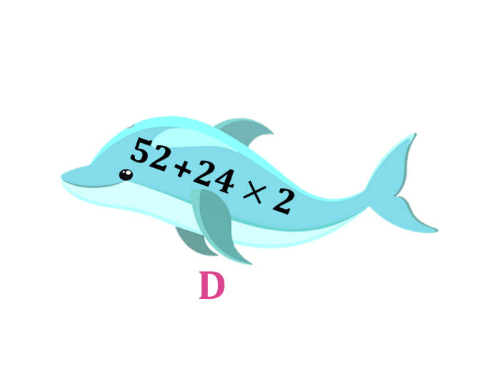
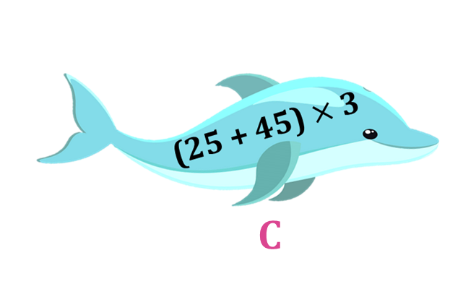
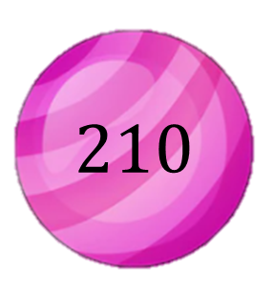

2
Chọn số là giá trị của mỗi biểu thức dưới đây.

Slide 18
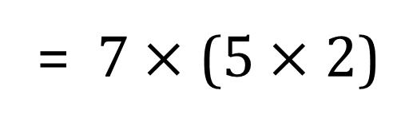
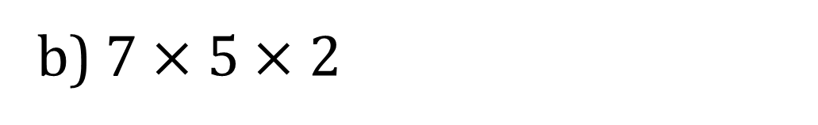
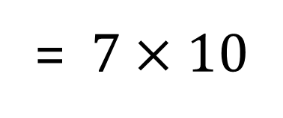
3
Tính giá trị của biểu thức.
27 + 34 + 66
b) 7 $×$ 5 $×$ 2
= 27 + (34 + 66)
= 7 $×$ (5 $×$ 2)
= 27 + 100
= 7 $×$ 10
= 127
= 70

Slide 19

4
Người ta đóng 288 bánh xe ô tô vào các hộp, mỗi hộp 4 bánh xe. Sau đó đóng các hộp vào các thùng, mỗi thùng 8 hộp. Hỏi người ta đóng được bao nhiêu thùng bánh xe ô tô như vậy?

Slide 20
Bài giải
Số hộp bánh xe đóng được là:
288 : 4 = 72 (hộp)
Số thùng bánh xe ô tô đóng được là:
72 : 8 = 9 (thùng)
Đáp số: 9 thùng

Slide 21

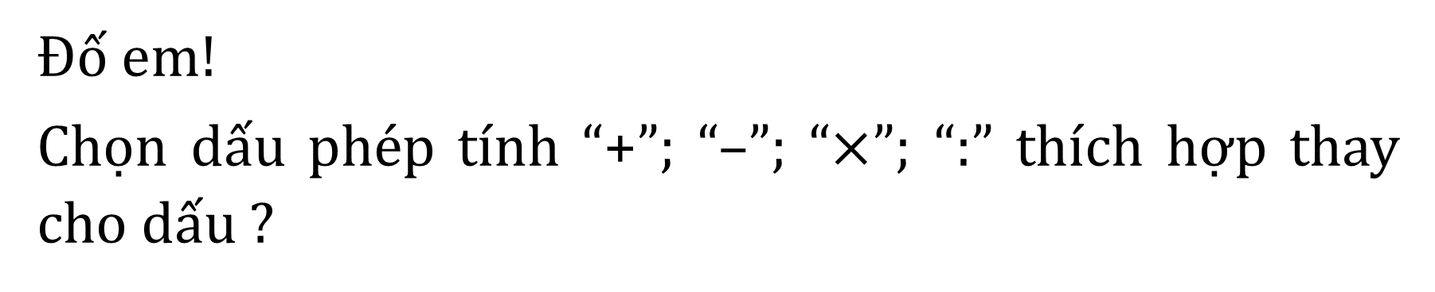

5
Đố em!
Chọn dấu phép tính “+”; “–”; “$×$”; “:” thích hợp thay cho dấu ?
6
$$×$$
(6
?
6)
Kết quả:
Biểu thức có giá trị nhỏ nhất bằng 0 khi ta điền dấu trừ.
6
$$×$$
(6
–
6)

Slide 22




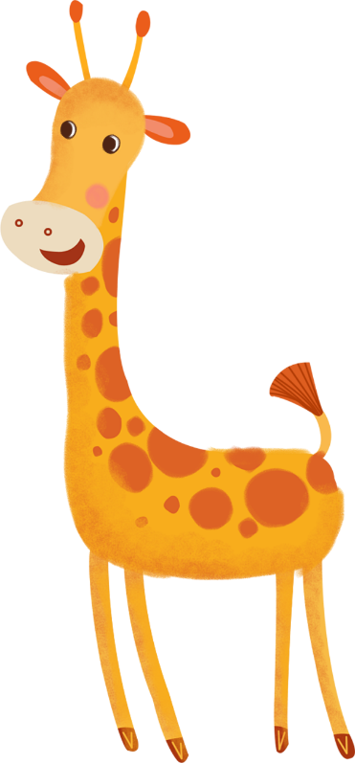



- Ôn lại những kiến thức liên quan đến biểu thức số.
- Chuẩn bị bài sau.

